Slide 1
дисциплина «Основы научно-исследовательской деятельности» факультативной части основной профессиональной образовательной программы подготовки кадров высшей квалификации в ординатуре по специальности 31.08.49 Терапия
Материалы к занятиям семинарского типа
Тема 4. Правила публикации результатов научных исследований
Саласюк А.С.
Профессор кафедры внутренних болезней
ИНМФО ВолгГМУ, д.м.н.

Slide 2
Правила публикации результатов научных исследований.

Slide 3
Подготовительный этап
1. Уточните тему научной работы
2. Сформулируйте основную мысль

Slide 4
Традиционно формы представления результатов исследовательской деятельности объединяют в две группы:
квалификационные, подтверждающие уровень сформированности профессиональных компетенций и успешного освоения образовательной программы (бакалавриата, специалитета, магистратуры, аспирантуры и т.д.);
научно-исследовательские, демонстрирующие результативность проведенных изысканий по определенной проблематике, находящейся в разработке кафедры, института и др.
К первой группе относятся курсовые, выпускные квалификационные работы, диссертации магистра, кандидата или доктора наук.
Ко второй – отчеты по НИР, отчеты участников исследований в рамках гранта, научные публикации, выступления на научных конференциях, семинарах, симпозиумах и др.
Также результаты научно-исследовательской деятельности по избранной тематике можно представлять в разнообразных форматах: в компьютерной презентации, тезисах, аналитической записке, обзоре, справке, стендовом докладе и др.

Slide 5
Оформление результатов исследования
Учебно-исследовательская и научно-исследовательская деятельность организуется в соответствии со строго определенными требованиями к содержанию, логике изложения материала и его оформлению.
Существуют государственные документы, устанавливающие единые требования к разному виду учебно-исследовательских и научных текстов:
Кроме указанных выше стандартов, авторы в процессе оформления результатов проведенных исследований обязаны придерживаться правил, установленных образовательными организациями, организаторами научных мероприятий или издателями.

Slide 6
Научная публикация: простые секреты
Представление результатов исследования чаще всего осуществляется в научной статье. Публикация отличается такими достоинствами, как широкая аудитория читателей-единомышленников, оперативность размещения в профильных изданиях – в электронной среде или на бумажных носителях.
Публикация служит для емкого и эффективного освещения центральных положений проделанной работы, поэтому обычно строится по определенному плану и включает обязательные компоненты:
обоснование актуальности проблемы;
контекст и цели проводимого / проведенного исследования;
использованные подходы и методы;
результативность завершенного эксперимента или его этапа;
прогнозирование наиболее важных выводов;
обозначение перспективных направлений дальнейшей разработки избранной тематики.
Статья, предназначенная к опубликованию, должна отвечать требованиям логичности, точности, соответствовать научному стилю изложения материала. Начинающему исследователю важно усвоить правила подготовки публикации на русском, английском и других иностранных языках.

Slide 7
Доклад на конференции
Один из способов представления результатов исследования – это устный доклад. Его эффективность определяется тем, насколько лаконично и доходчиво представлены центральные идеи исследовательского труда.
В основных частях доклада проводится защита актуальности тематики, операционализация понятий, раскрываются наиболее важные положения. Докладчик использует научный стиль речи, отличающийся логичностью, точностью, стандартизованностью.
Научный стиль предполагает обязательное включение следующих компонентов:
представление тезауруса, толкование основных понятий;
описание алгоритмов, моделей, технологий;
комментирование ключевых формул, расчетов, экспериментальных данных;
обобщения «от частного к общему»;
логические выводы «от общего к частному» и др.
Специфика устной формы презентации достижений ученого-исследователя – это возможность использования научно-популярного стиля изложения материала, специальных ораторских приемов, направленных на активизацию внимания слушателей. К таким приемам относится включение обращений к аудитории, примеров, аналогий, инфографики, аудио- и видеоконтента.
Кроме устной, популярна форма стендового доклада, в котором текстовый материал сопровождается изобразительным рядом и оформляется как плакат, постер, стенд.

Slide 8
Источники медицинской информации
Используйте современные источники (в зависимости от темы, но не более, чем за 10-15 лет; лучше в пределах 5 лет).
Источники должны быть надёжными
Возможно использование как отечественной, так и зарубежной медицинской литературы

Slide 9
Поиск источников – где?
Систематический поиск
https://pubmed.ncbi.nlm.nih.gov/
https://www.elibrary.ru/defaultx.asp И любые другие!
Очень большая база:
Гугл академия https://scholar.google.ru/
Полезна для поиска «узкой» доказательной базы, в том числе off-label препаратов по дозе

Slide 10
Источники медицинской информации
PubMed.org
Scopus
Адрес: https://www.ncbi.nlm.nih.gov/pubmed
Осуществляет поиск по базам:
MEDLINE
PreMEDINE
Базы данных периодических изданий
Включает в себя данные из следующих областей: медицина, стоматология, ветеринария, общее здравоохранение, психология, биология, генетика, биохимия, цитология, биотехнология, биомедицина и
Адрес:https://www.scopus.com/
Крупнейшая единая база данных, содержащая аннотации и информацию о цитируемости рецензируемой научной литературы, со встроенными инструментами отслеживания, анализа и визуализации данных. В базе содержится 23700 изданий от 5000 международных издателей, в области естественных, общественных и гуманитарных наук, техники, медицины и искусства.

Slide 11
Источники медицинской информации
The Cochrane Library
Google Academy
Адрес: https://www.cochranelibrary.com/
Является проектом Кокрановского сотрудничества. Это международная некоммерческая организация, объединяющая более 30000 ученых и 130 стран мира, изучающая эффективность медицинских средств и методик путем проведения рандромизированных контролируемых исследований.
В данной базе данных содержаться систематические научные обзоры, которые имеют строго доказанные научные факты, что ограничивает представленные пользователю статьи.
Адрес: https://scholar.google.ru/
Бесплатная поисковая система по полным текстам научных публикаций всех форматов и дисциплин.
Результаты поиска сортируются:
по рейтингу автора
количеству ссылок на статью
рейтингу статей, ссылающихся на найденную статью
рейтингу журналов, в которых опубликованы ссылающиеся
статьи
рейтингу журнала, в котором опубликована найденная статья.

Slide 12
Источники медицинской информации
Web of Science
eLibrary.ru (РИНЦ)
Адрес: https://clarivate.com/webofsciencegroup/solutions/web-of-science/
Этот ресурс включает мультидисциплинарные и узкоспециализированные базы данных. Эти ресурсы не содержат полных текстов статей, однако включают в себя списки всех библиографических ссылок, встречающихся в каждой публикации, что позволяет в краткие сроки получить самую полную библиографию по интересующей теме.
Адрес: http://elibrary.ru/
Российский научная электронная библиотека, интегрированная с Российским индексом научного цитирования (РИНЦ)*.
Помимо платного доступа и доступа по подписке для организаций, на портале бесплатно доступны статьи из более чем 2000 журналов с открытым доступом

Slide 13
Другие источники информации
Best Evidence - одна из лучших баз данных по доказательной медицине, содержащая подробные рефераты и полнотекстовые варианты систематических обзоров с высоким качеством методологии (http://www.bestevidence.com)
UpToDate (www.uptodate.com). Представляет собой обширную учебную базу данных, обновляемую каждые 4 месяца. В отличие от «Cochrane Library» при подготовке этой базы данных не применяются специальные строгие критерии методологического качества материалов, но, тем не менее, она содержит много полезной информации
ACP Journal Club (www.acponline.org/journals/acpjc/jcmenu.htm) содержит структурированные рефераты высококачественных исследований и комментарии специалистов с обсуждением перспектив практического использования полученных результатов
British Medical Journal - Британский медицинский журнал (http://www.bmj.com) представляет результаты систематических обзоров, рандомизированных контролируемых испытаний и неконтролируемых исследований по лечению наиболее распространенных клинических заболеваний или состояний
The New England Journal of Medicine (Медицинский Журнал Новой Англии) (http://www.nejm.org/) - Один из наиболее авторитетных источников медицинской информации. Содержит коллекцию статьей по различным темам
Annals of Internal Medicine (http://annals.org/) - обеспечивает свободный доступ ко всем статьям через 6 месяцев после их публикации, а также к клиническим руководствам
The Lancet (http://thelancet.com)
Centre for Evidence based medicine (http://cebm.net, http://www.cebm.utoronto.ca) - сайт центра по доказательной медицине (Оксфорд) размещает материалы ведущих медицинских журналов, обучающие материалы по доказательной медицине, калькуляторы, помогающие в расчете и интерпретации результатов исследований
Обзоры мировых медицинских журналов на русском языке (http://www.medmir.com)
Clinical practice guidelines https://www.guidelines.gov/ - база данных клинических рекомендаций, созданная по инициативе Agency for Healthcare Research and Quality (AHRQ) - американского Агентства исследований и оценки качества здравоохранения (ведомство Министерства здравоохранения и социальных услуг США, занимающееся исследованием качества оказываемых медицинских услуг, стоимости медицинских услуг, безопасности пациентов, оценкой технической базы медицинских учреждений и т. д.)
National Institute for Health and Clinical Excellence (http://www.nice.org.uk/, http://guidance.nice.org.uk) - база клинических рекомендаций Национального института здоровья и качества медицинской помощи Великобритании
Medscape (www.medscape.com)
Система HINARI (http://www.healthInternetwork.net, http://www.who.int/hinari/en) - обеспечивает бесплатный доступ к более 7 000 журналам по медицине
База данных Национальной медицинской библиотеки США - «Medline» (http://www.nlm.nih.gov)
Информационный бюллетень документального центра ВОЗ (http://whodc.mednet.ru/ru/informaczionnyj-byulleten.html)

Slide 14
Источники медицинской информации
Получение доступа возможно с компьютеров читального зала научной библиотеки ВолгГМУ

Slide 15
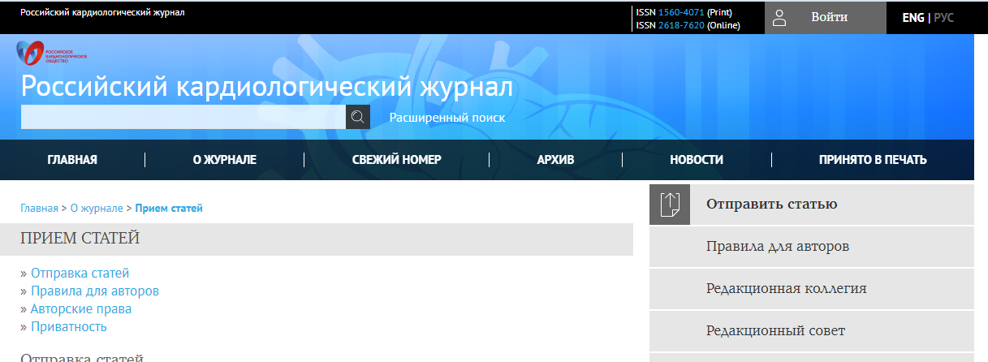
Оформление списка литературы
Общий принцип составления списка литературы:
Кто автор? (В заголовке основной записи приводят имя одного автора. При наличии двух и трех авторов, как правило, указывают имя первого. Если авторов четыре и более, то заголовок не применяют)
Как называется?
Сведения об издании
Когда издан? (год, выпуск издания- арабскими цифрами)
Где издан? (город)
Для электронных ресурсов - примечание об электронном адресе ресурса в сети Интернет и дате обращения, режиме доступа.
Более подробную информацию по оформлению списка литературы можно получить в методических рекомендациях на сайте конкретного журнала или конференции
Notes:
http://chitgma.ru/57-akademiya/8151-bibliograficheskoe-oformlenie-spiska-literatury-gost-7-0-100-2018

Slide 16
Инструменты автоматического создания списка литературы
Встроенный инструмент Microsoft Word
+ | -
Возможность одним кликом менять стиль цитирования Наличие дополнительно загружаемого стиля ГОСТ Работа с копией статьи, доступ не нужен | -низкая кросс-платформенность -нет плагинов для автоматического внесения ссылки в коллекцию -отсутствие встроенного инструмента проверки дублей

Slide 17
Инструменты автоматического создания списка литературы
Mendeley
Zotero
EndNote (могут быть сложности с доступом в РФ)
+ | -
-плагины автоматически вносят ссылки в коллекцию Возможность одним кликом менять стиль цитирования Наличие дополнительно загружаемого стиля ГОСТ | -необходим общий доступ для работы над одной статьей - «старая» и «новая» версии Mendeley конфликтуют -низкая кросс-платформенность
Инструкция по использованию Mendeley

Slide 18
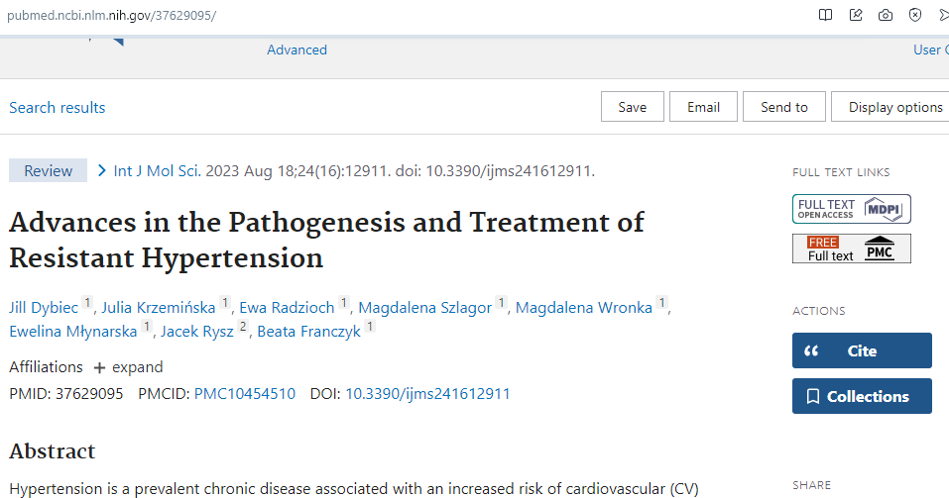
Как получать ссылки?
https://pubmed.ncbi.nlm.nih.gov

Slide 19
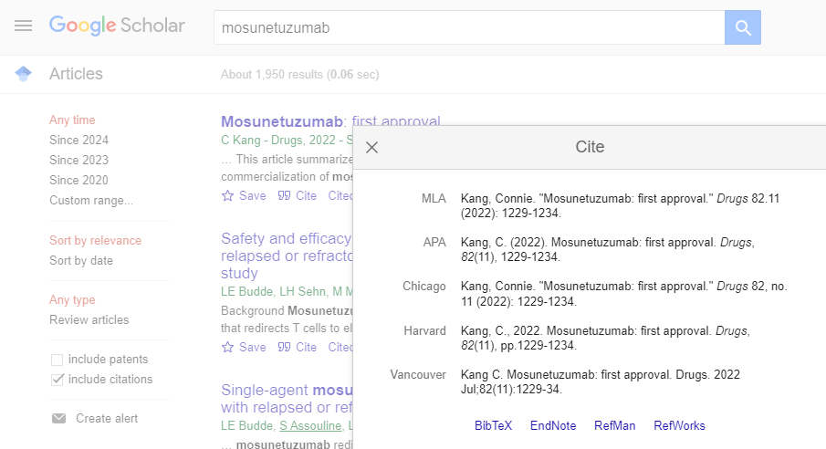
Как получать ссылки?
https://scholar.google.com

Slide 20
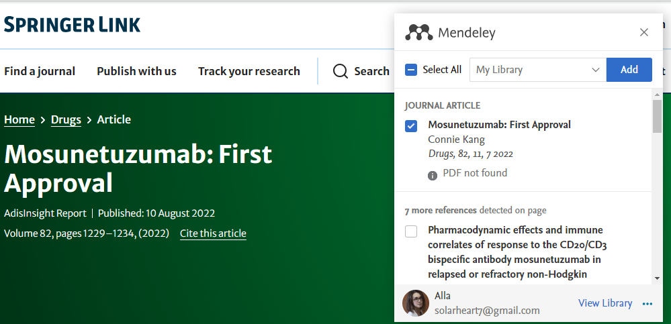
Как получать ссылки?
Mendeley Web Importer

Slide 21
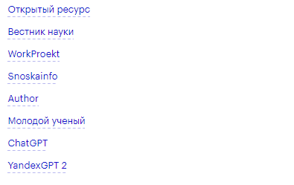
Как оформить ссылки по ГОСТУ

Slide 22
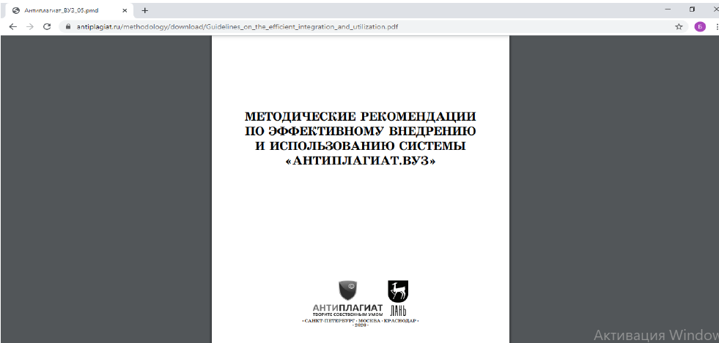
Проверка на антиплагиат
https://antiplagiat.ru

Slide 23
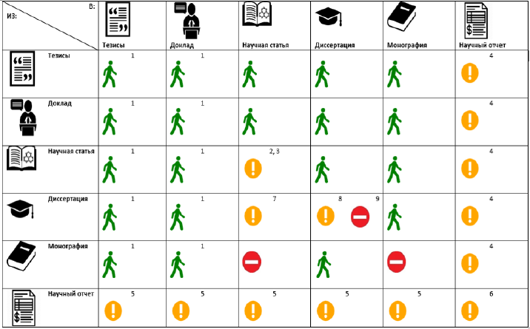
Самоцитирование

Slide 24
Благодарю за внимание!

